Slide 1


SWINN: Efficient nearest neighbor search in sliding windows using graphs
卞浩文
2024年4月2日

Slide 2
01
摘要
CONTENTS
02
图的构建过程
目录
03
基本算法
04
实验

Slide 3
01
摘要

Slide 4

摘要
This paper proposes Sliding Window-based Incremental Nearest Neighbors (SWINN), a graph-based online search index algorithm for speeding up NNS in potentially neverending and dynamic data stream tasks.
SWINN enables efficient handling of large data buffers by using an incremental strategy to build and update a search graph supporting any distance metric.
Vertices can be added and removed from the search graph.

Slide 5
02
图的构建过程

Slide 6
图构建过程
最初的时候数据量很小，此时不构建索引
当数量达到阈值时，构建一个随机邻居图
对图中的每个顶点做Refinement操作，如果一轮中邻居变化的总数小于给定的阈值或者达到最大轮数限制，则停止。

Slide 7
03
基本算法

Slide 8
基本算法
Refinement
从一个随机邻居图开始
对于图中的每个顶点：通过检查邻居的邻居判断是否有更好的邻居选择
如果邻居变化的总数小于给定的阈值，则停止。

Slide 9
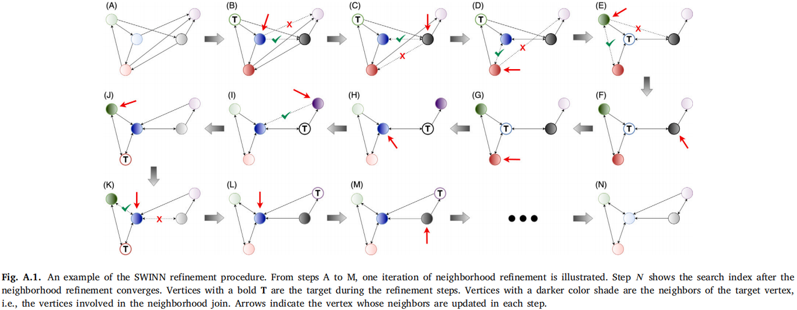

Slide 10
基本算法
搜索
搜索从一个随机选择的顶点𝑣开始。

Slide 11
基本算法
插入
新向量到达时利用现有的图找到K个最近的邻居
添加边指向这些邻居
邻居也判断是否指向新的向量

Slide 12
基本算法
删除
只更新被删除顶点的邻居
收集两个集合：没有出边的顶点和没有入边的顶点
把两个集合的交集中的顶点作为新的顶点插入
给没有出边的顶点添加K个邻居
对两个集合中的顶点做Refinement操作

Slide 13
基本算法
剪枝
删除三角形的最长边
仅在refinement操作后且边数超过K时执行

Slide 14
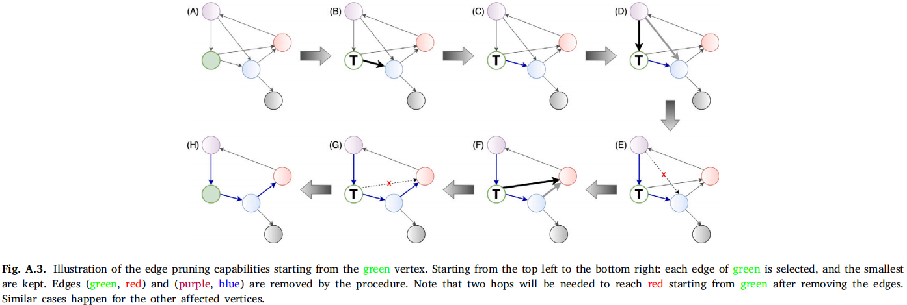

Slide 15
04
实验

Slide 16
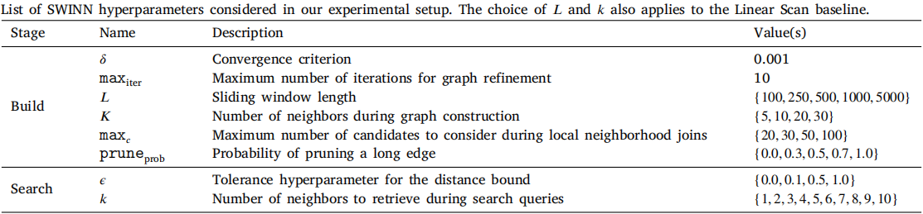
实验
实验配置： SWINN was implemented in Python and will be incorporated into River for ease of public use and access. All the reported experiments were performed sequentially in a CentOS machine with 2 Intel Xeon E5-2667v4 processors with eight cores running at 3.2 GHz and 512 GB of DDR3 RAM.
和linear scan对比

Slide 17
实验
通过实验解答的问题：
滑动窗口大小对效率的影响
k对recall的影响
𝜖的值对recall和qps的影响
K对recall和qps的影响
max_{c}对refinement操作的影响
剪枝对recall、qps、内存占用的影响

Slide 18
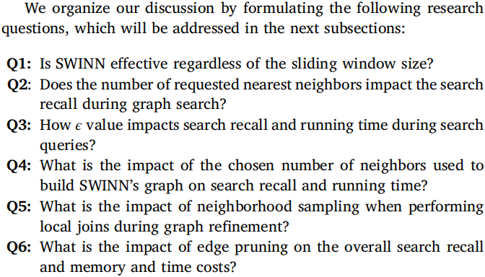

Slide 19
实验
滑动窗口大小对效率的影响
L = 100时难以察觉
L = 250时可以察觉
L = 5000时效果明显
结论：L > 5000时建议使用SWINN

Slide 20
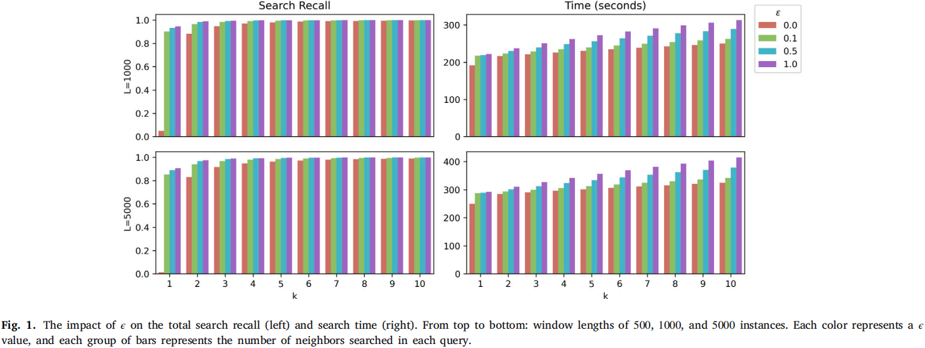
实验
k对recall的影响
K越大搜索效果越好
𝜖的值对recall和qps的影响
k = 1, 𝜖 = 0时recall接近于0
k = 1, 𝜖 > 0时recall提升明显
结论：𝜖 = 0.1是个平衡的选择

Slide 21
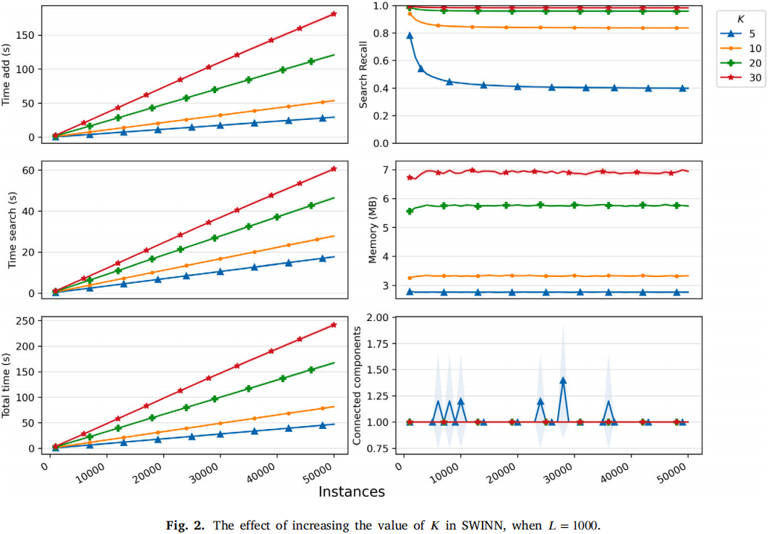
实验
K对recall和qps的影响
K = 5时recall明显低
K > 5时总是连通的
结论：K越大搜索结果越准确，计算资源需求也变大

Slide 22
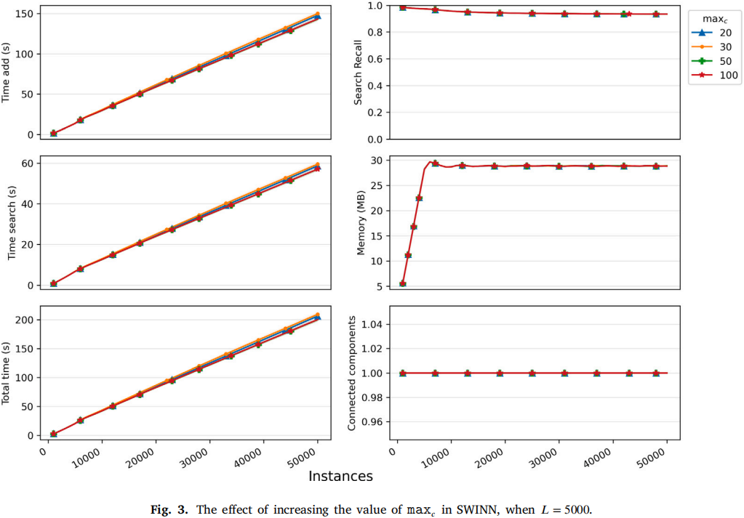
实验
max_{c}对refinement操作的影响
调整max_{c}的值从20到30，结果并无显著变化
结论：max_{c}的值需要根据数据集决定

Slide 23
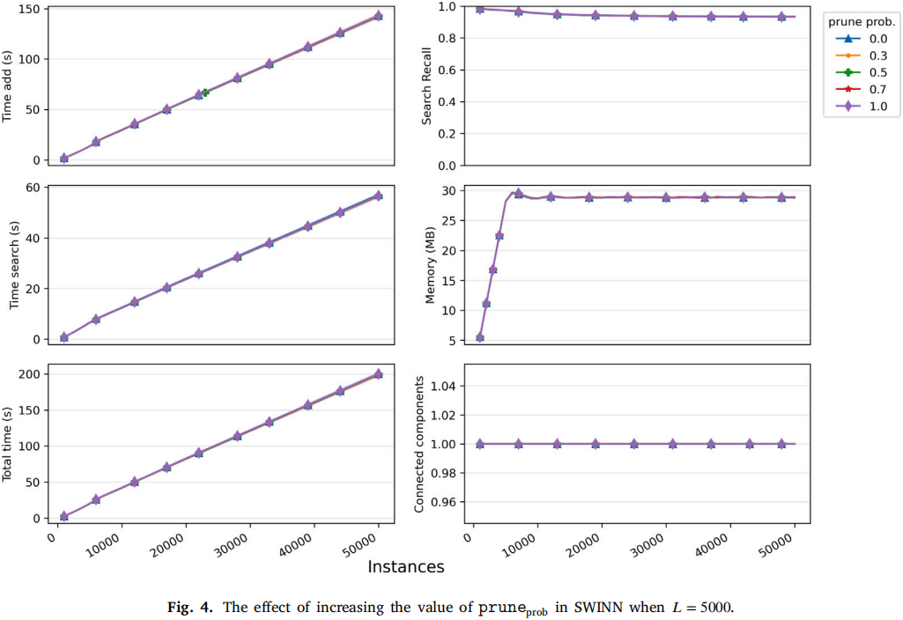
实验
剪枝对recall、qps、内存占用的影响
结论：没区别

